Slide 1
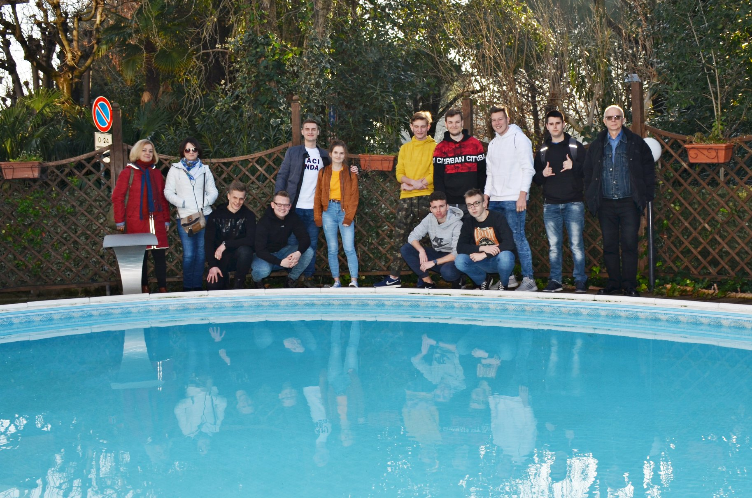


Podsumowanie praktyk zagranicznych
Rimini (Italia) 2019
Notes:
1

Slide 2
Prezentację z odbytej praktyki zawodowej w Rimini w okresie 04.02.2019 – 01.03.2019 r. w ramach projektu „Europejski rynek bez granic dla uczniów staszowskiego Ekonomika” przygotował:
Piotr Zygmunt
Kl. III d
Technik informatyk

Slide 3
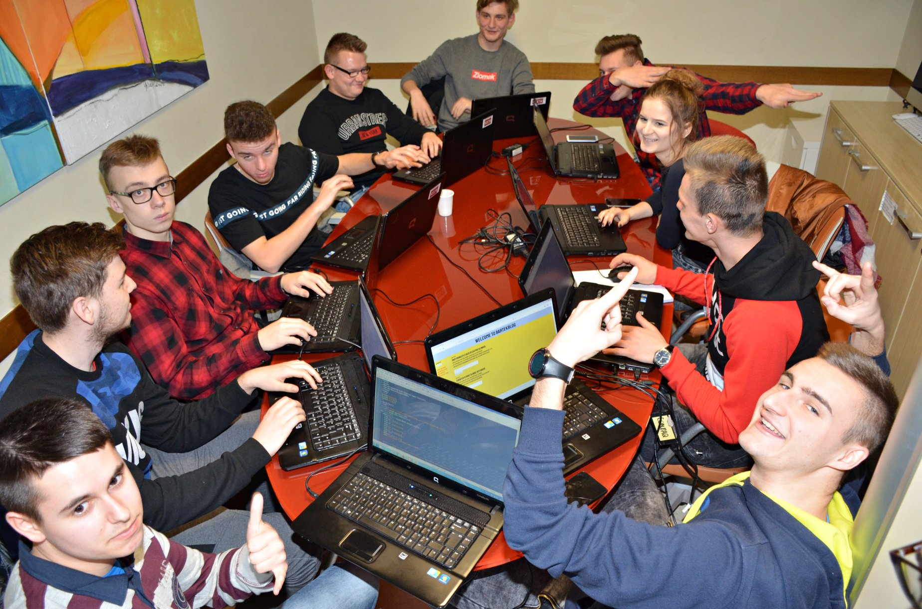
Praktyki przebiegały w bardzo miłym miejscu i w świetnym towarzystwie.
Notes:
3

Slide 4
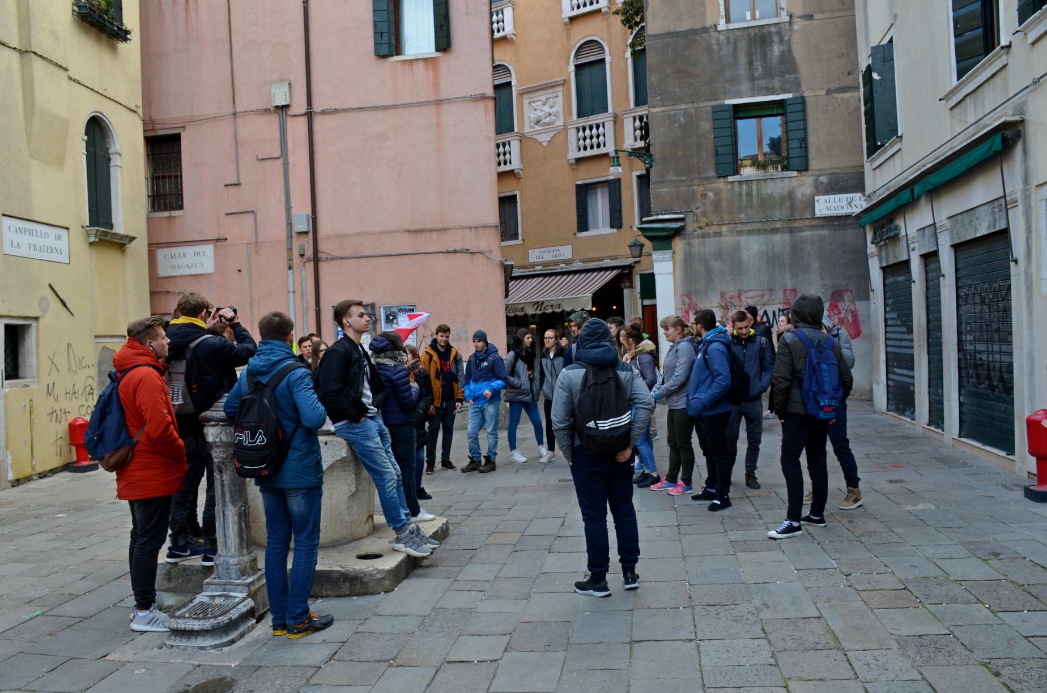
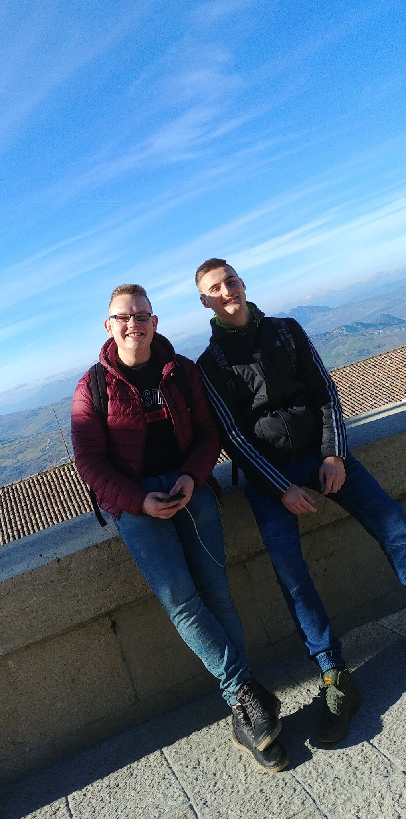
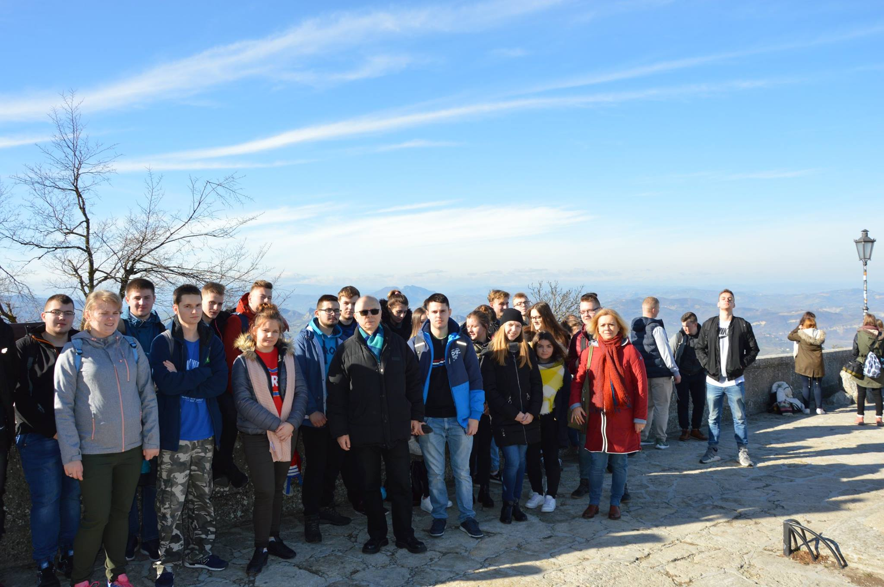
Wspaniale też wspominam świetnie zaplanowane wycieczki do Wenecji jak i San Marino
Notes:
4

Slide 5
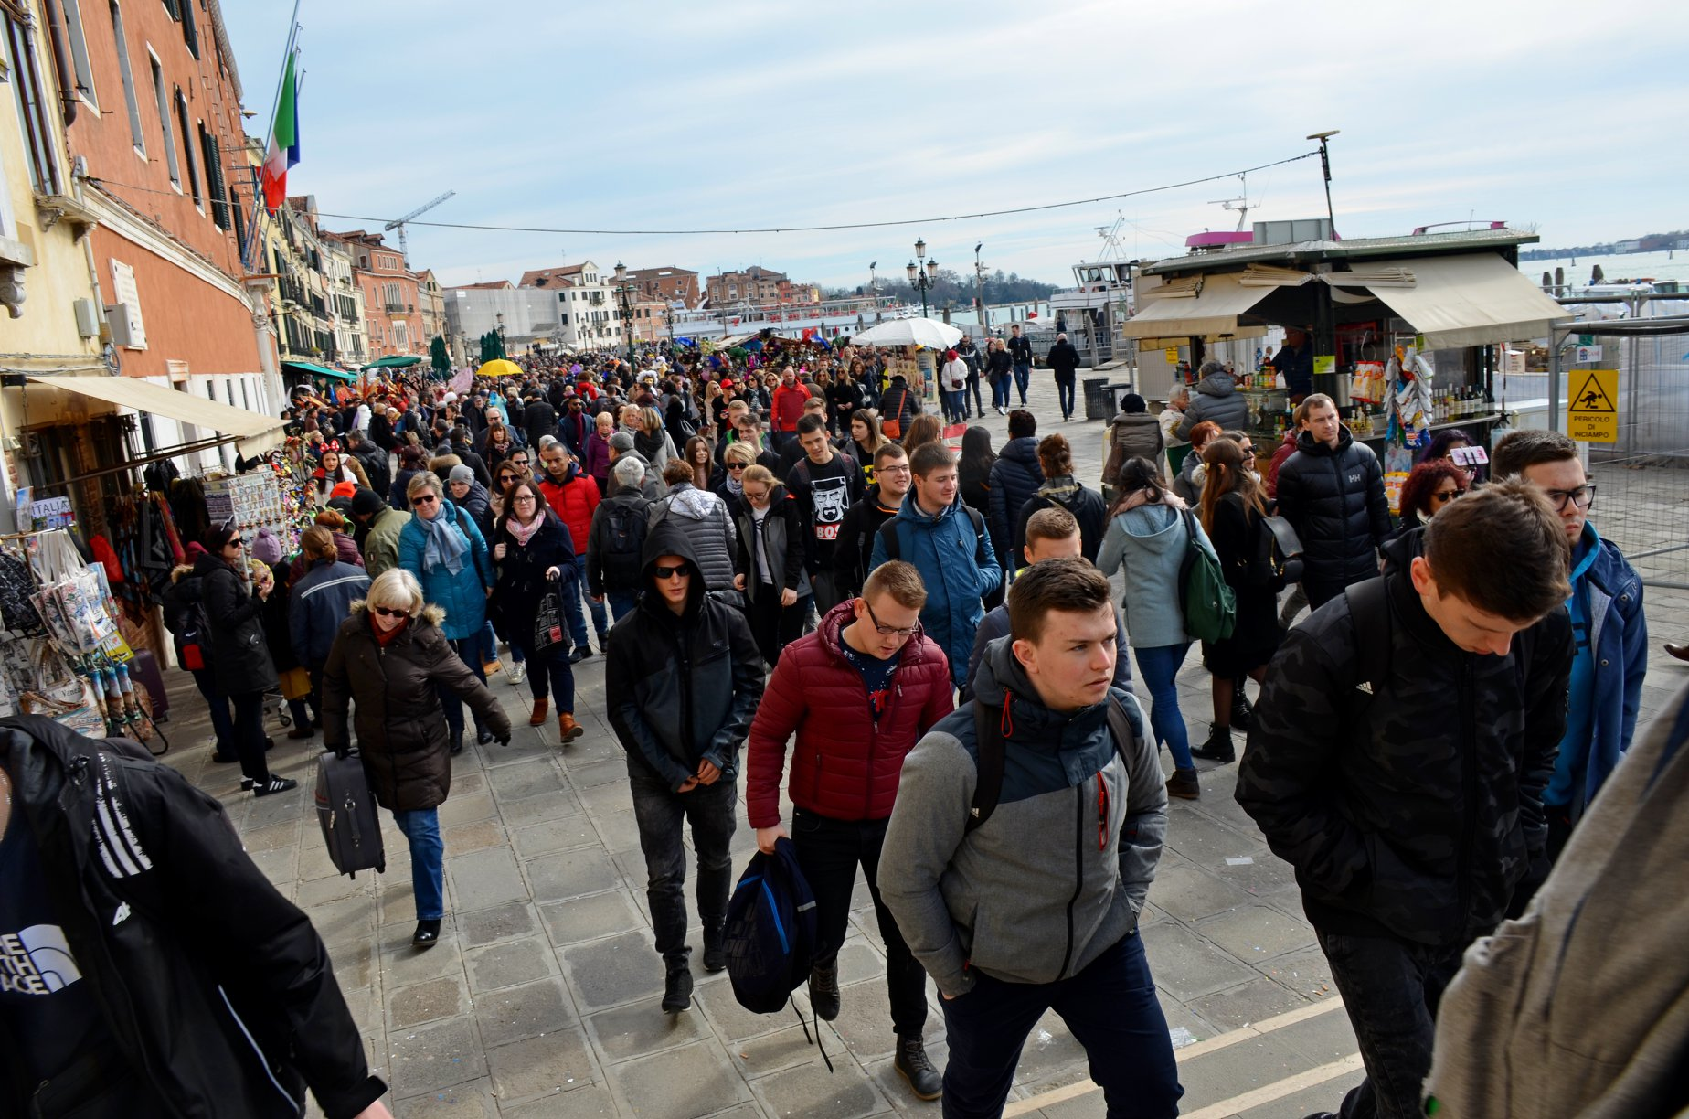
Cudowny był karnawał w Wenecji na który trafiliśmy zwiedzając , przyciągnął bardzo ogrom ludzi i odnalezienie się tam samemu było by ciężkie.
Notes:
5

Slide 6
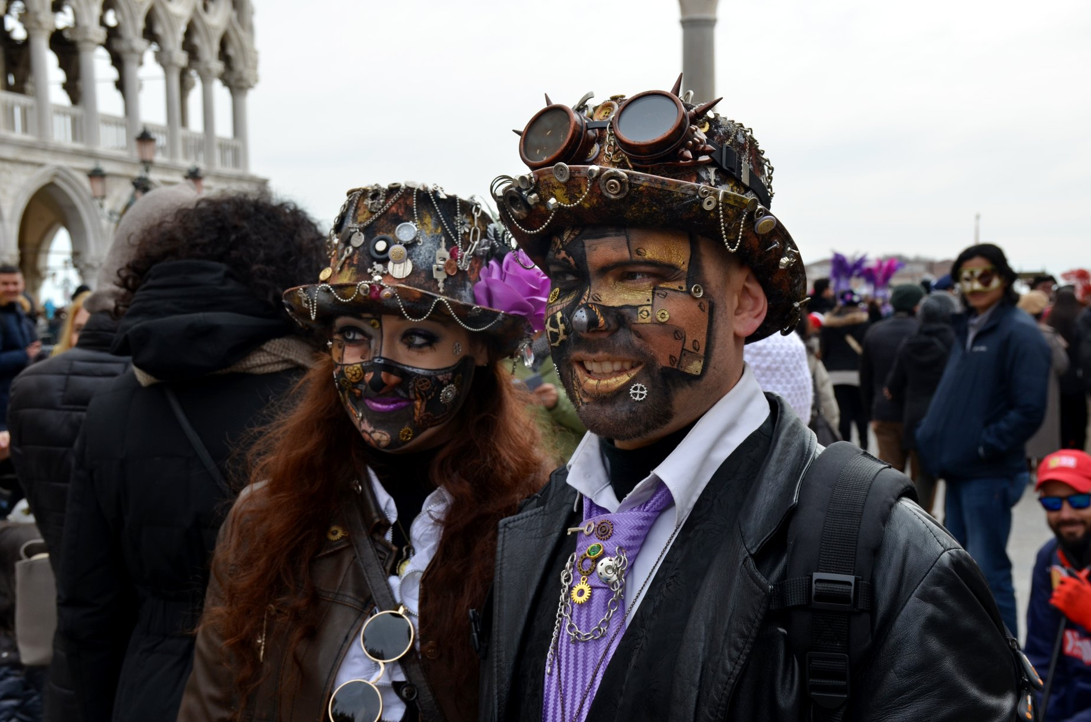
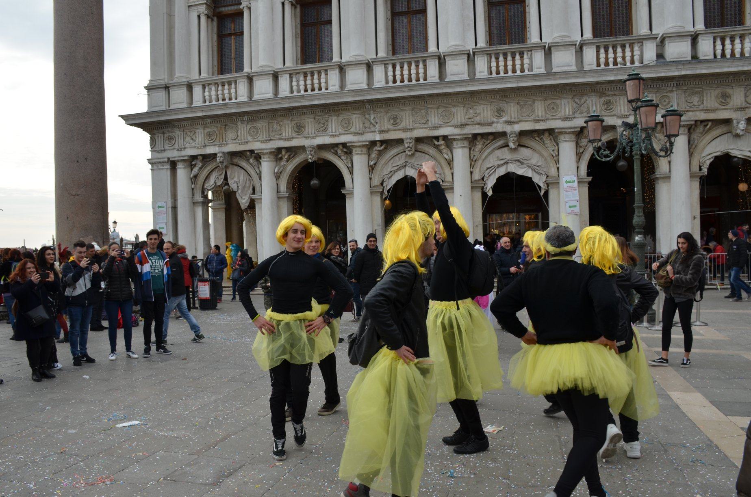
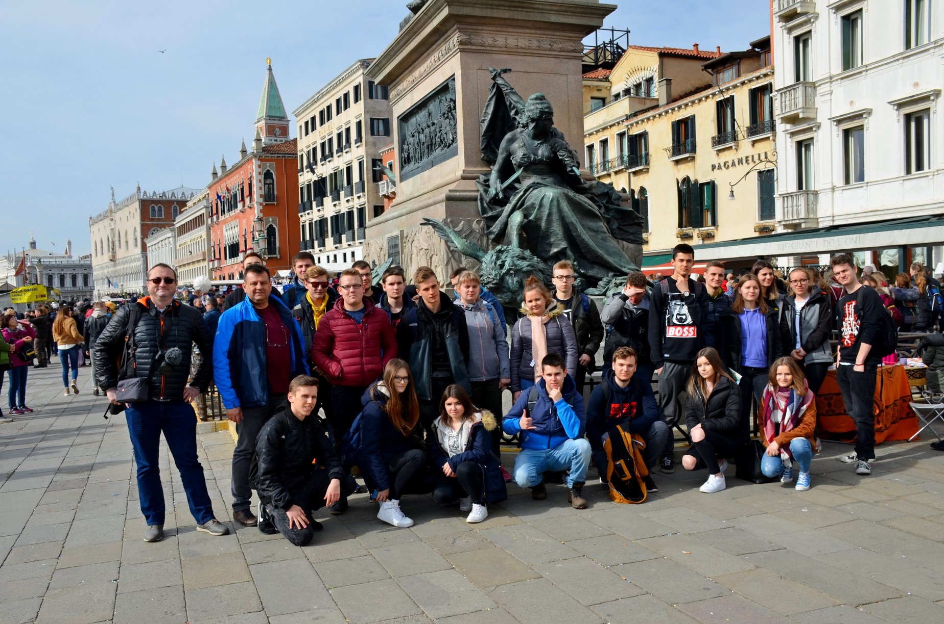
Notes:
6

Slide 7
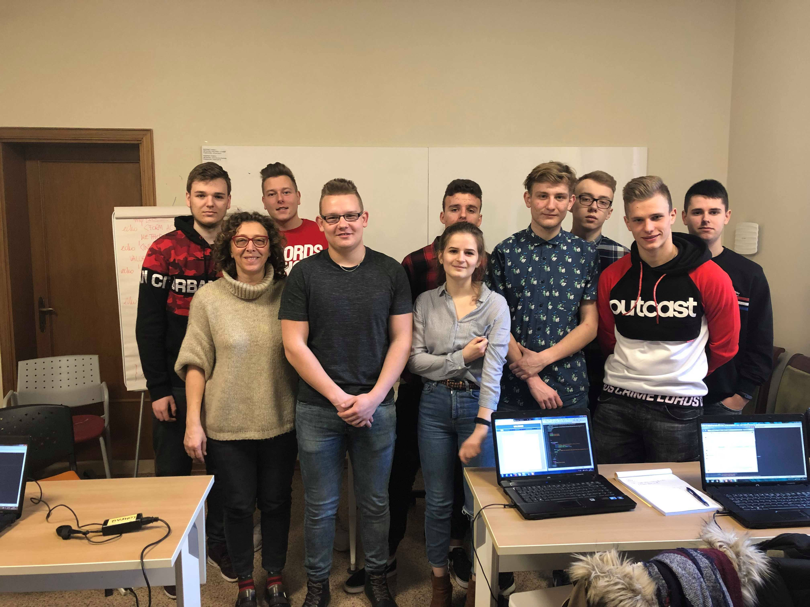
Praktyki jako informatycy lepiej odbywać nie mogliśmy , najlepsze miejsce i najlepsza pani Simona
Notes:
7

Slide 8
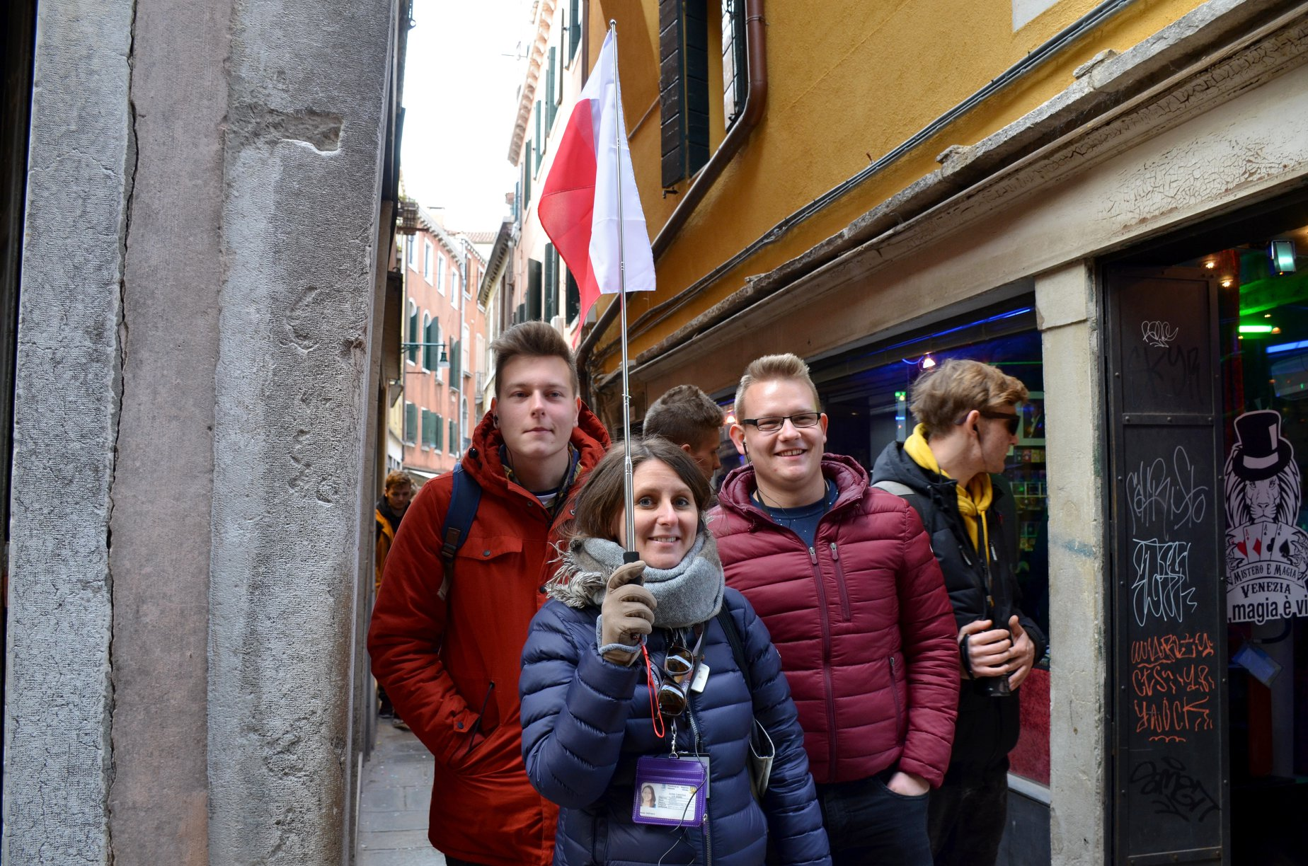
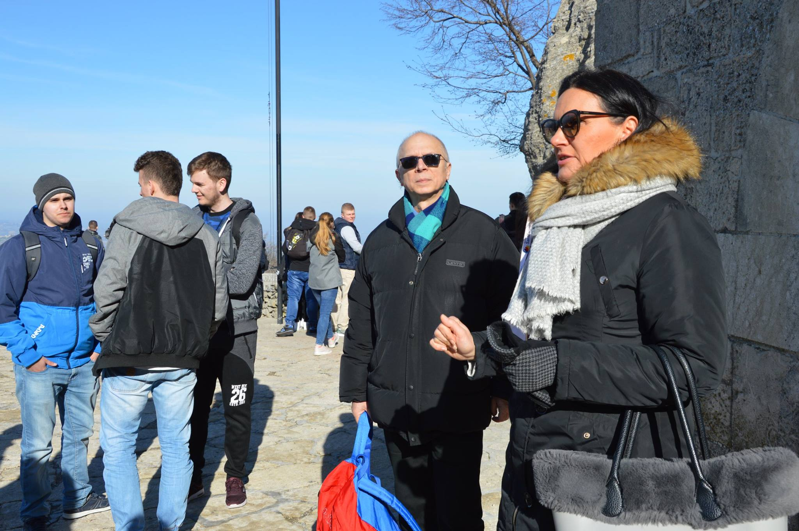
Wycieczki były planowane z najlepszymi przewodniczkami
Notes:
8

Slide 9
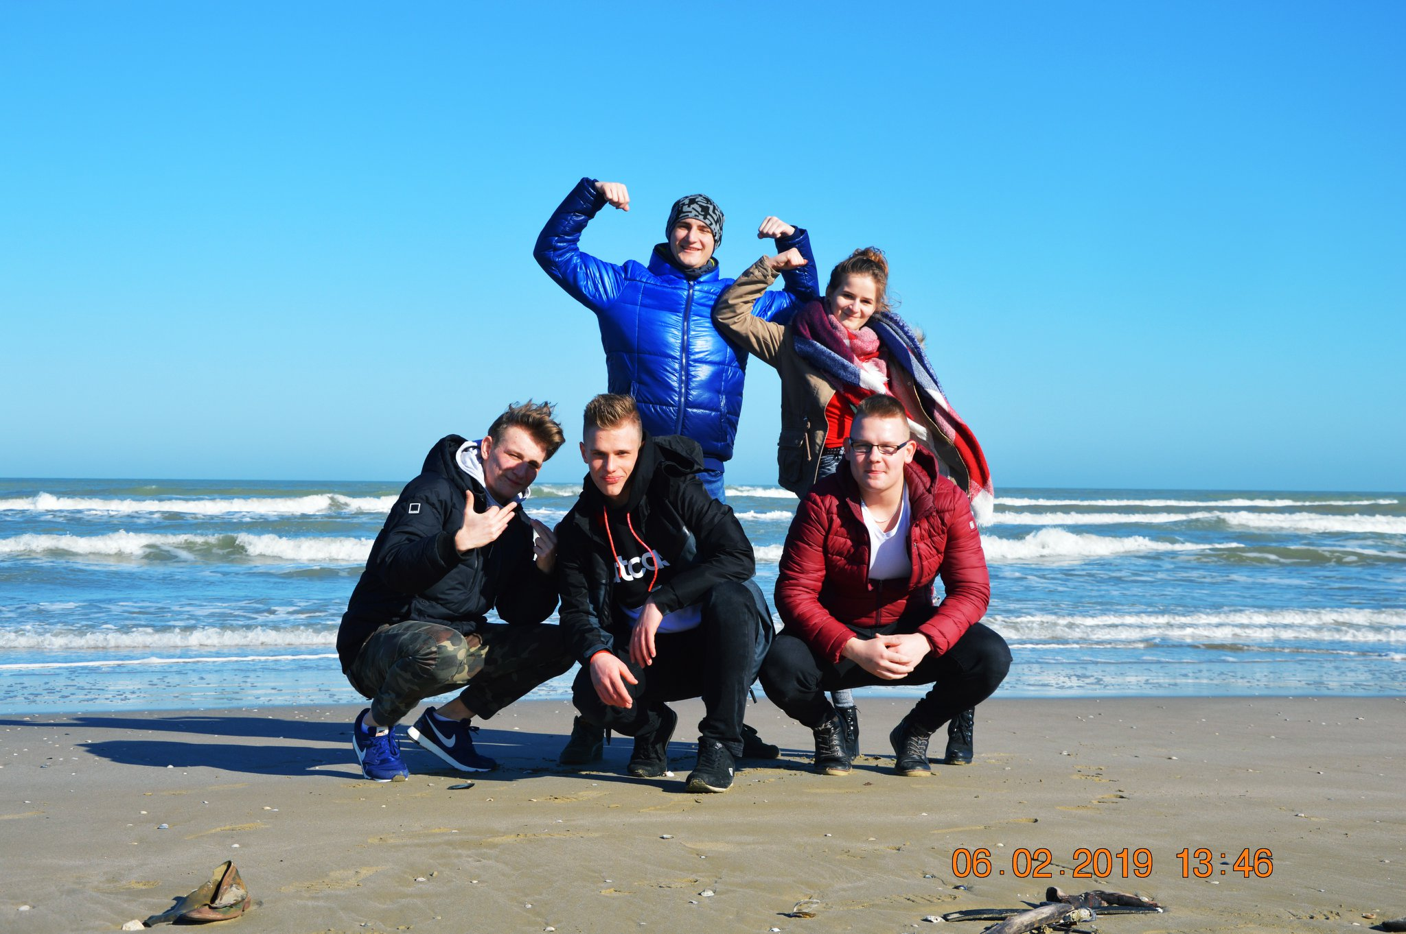
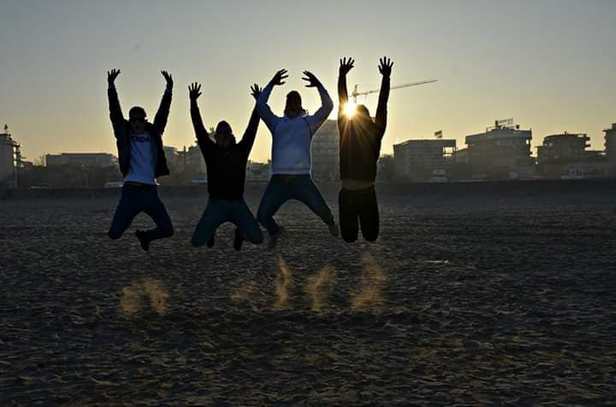
Nic nie dorównało wypadom na plażę , pogoda dopisywała jak tylko mogła mimo iż był to luty.
Notes:
9

Slide 10
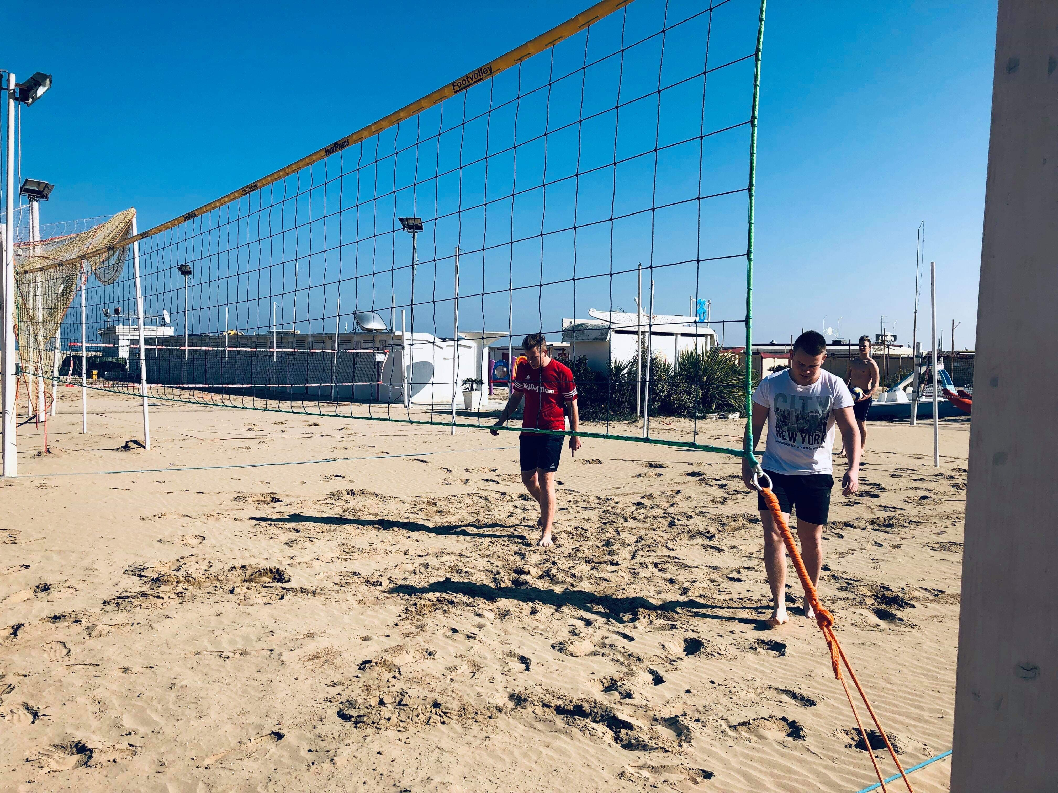
Pogoda pozwalała na grę w siatkówkę na plaży mimo iż przypominam był to luty
Notes:
10

Slide 11
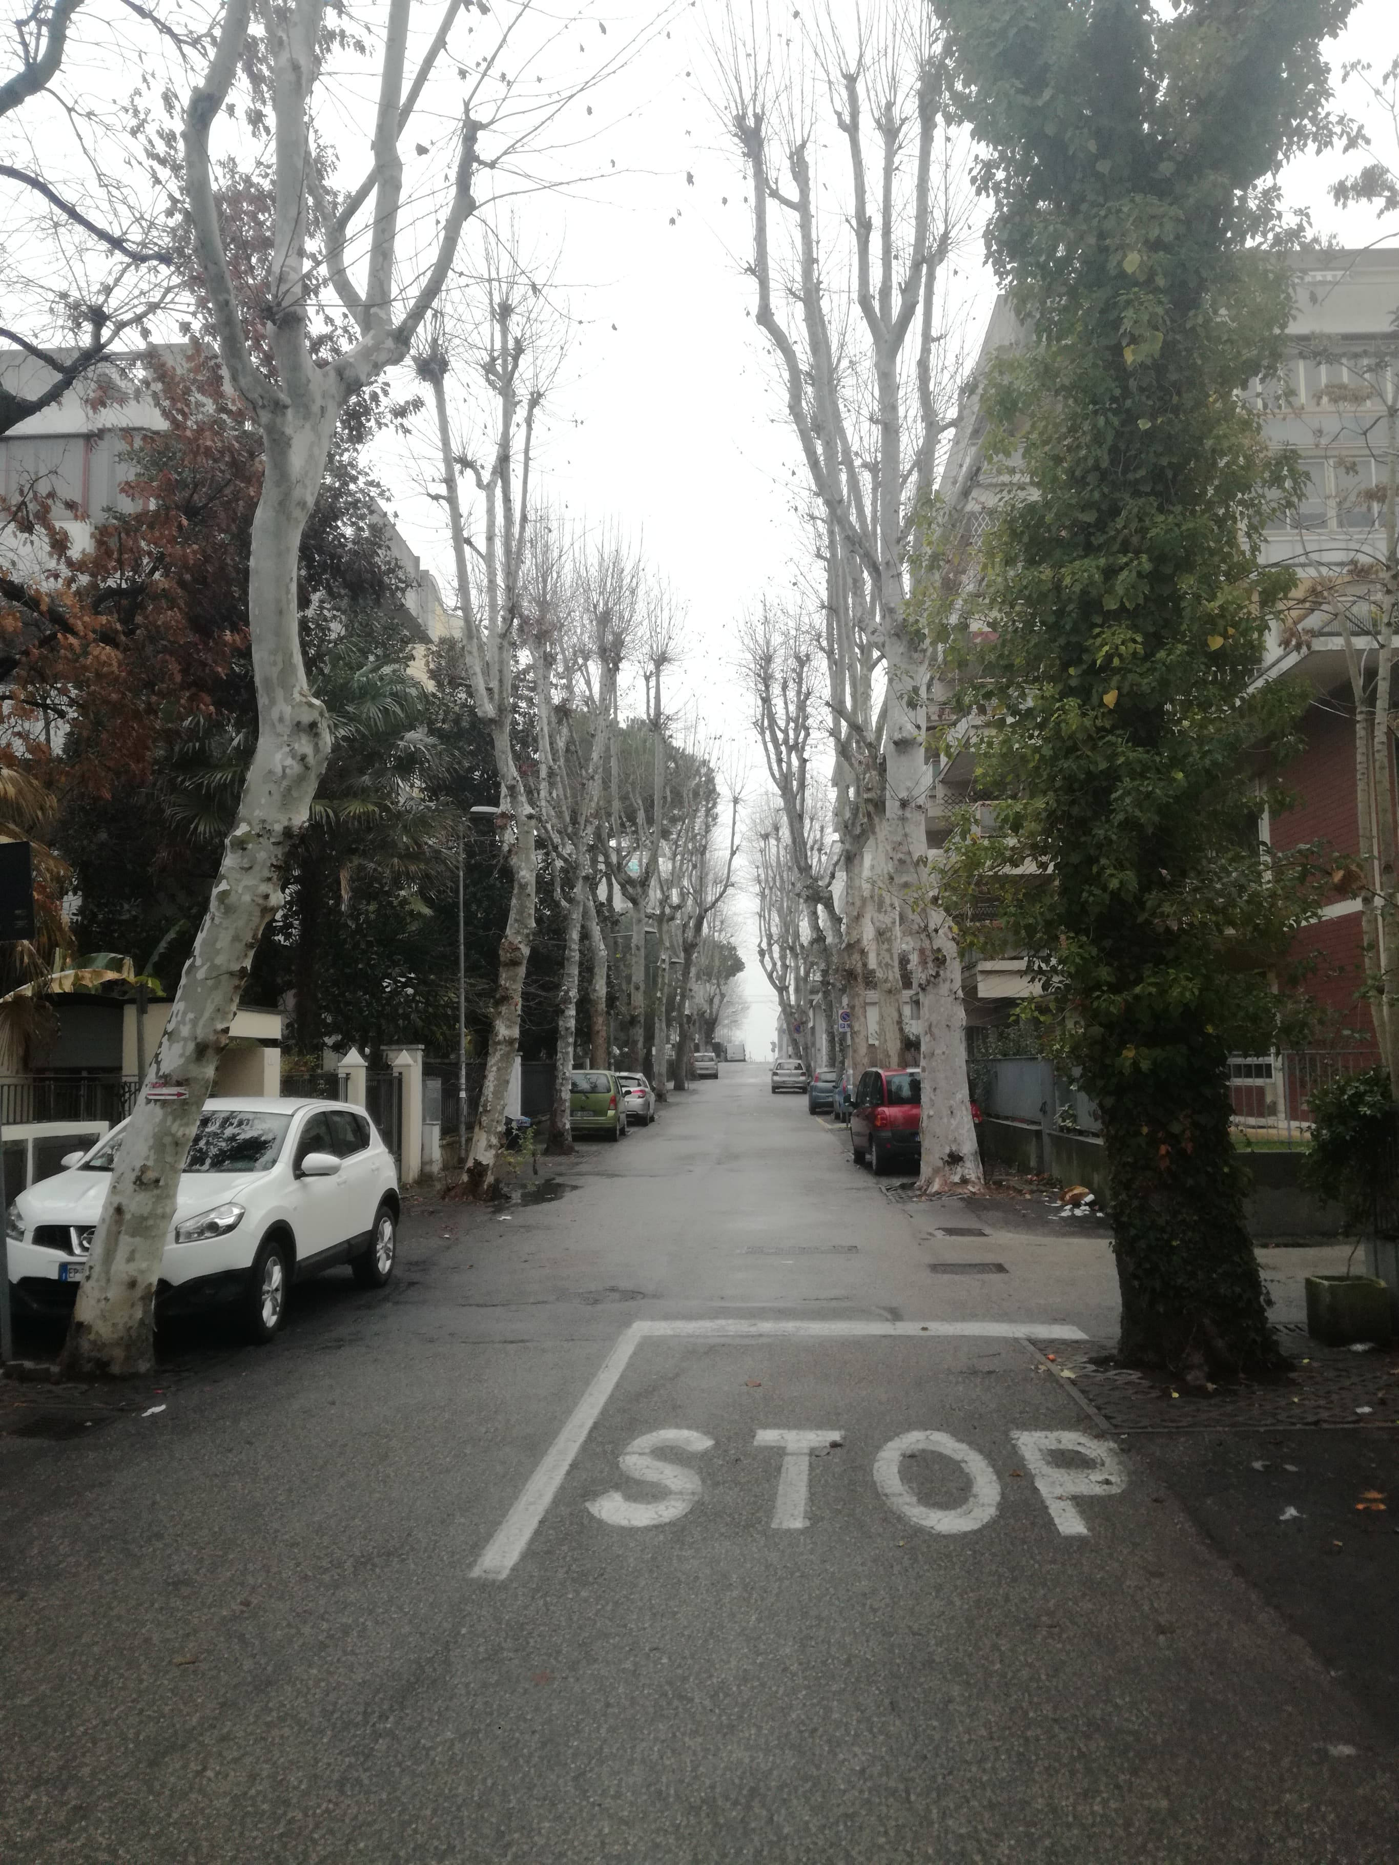
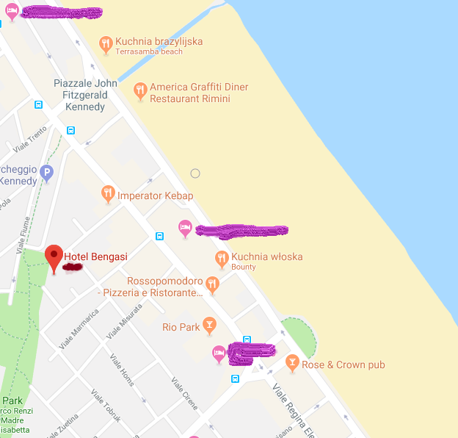
Myślę , że warto też powiedzieć coś na temat hotelu w którym przebywaliśmy ze względu na jego wspaniałe położenie ponieważ znajduje się on 2minuty od plaży ale także na jego klimat i fajne pokoje.
Notes:
11

Slide 12
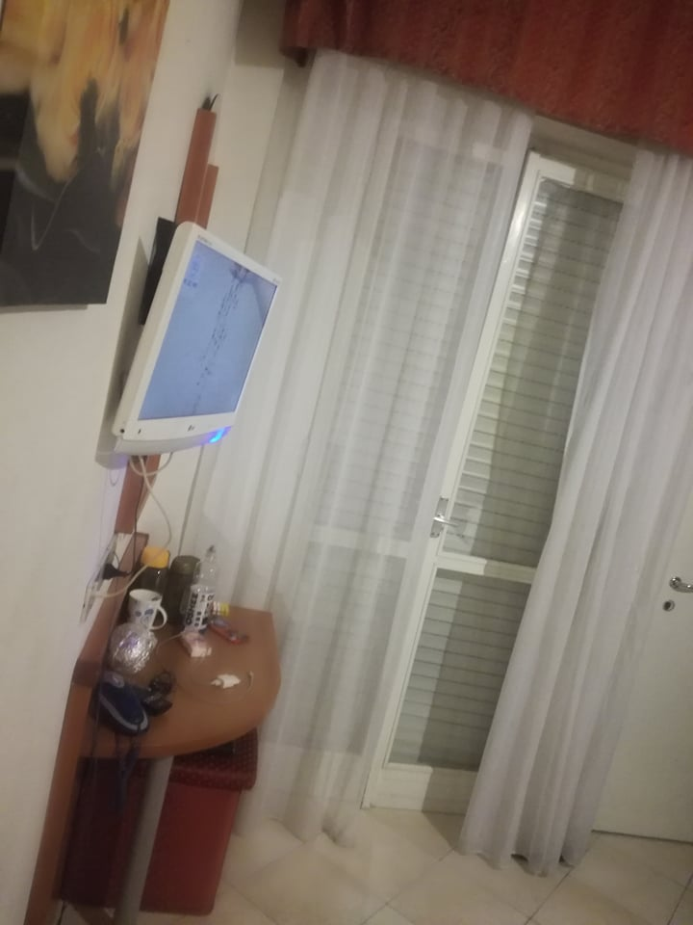
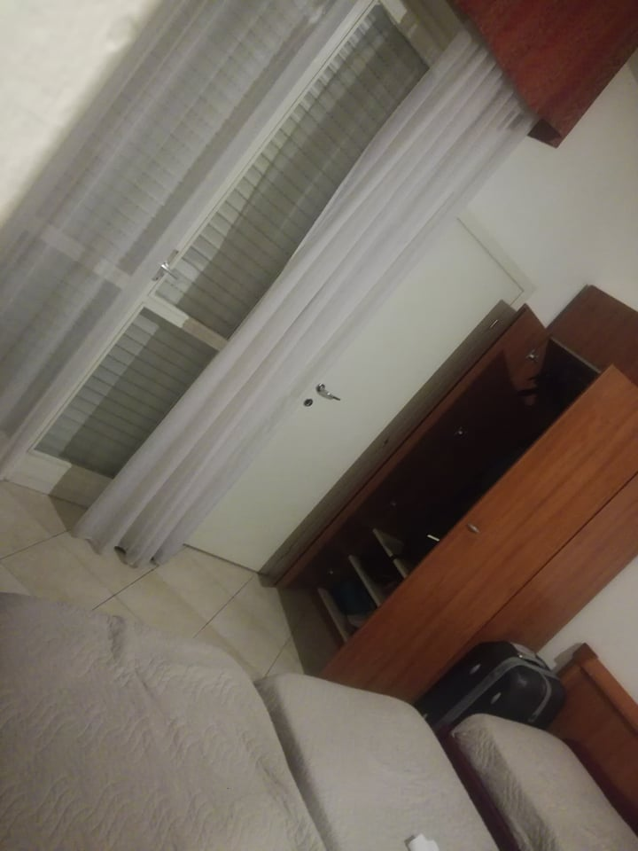
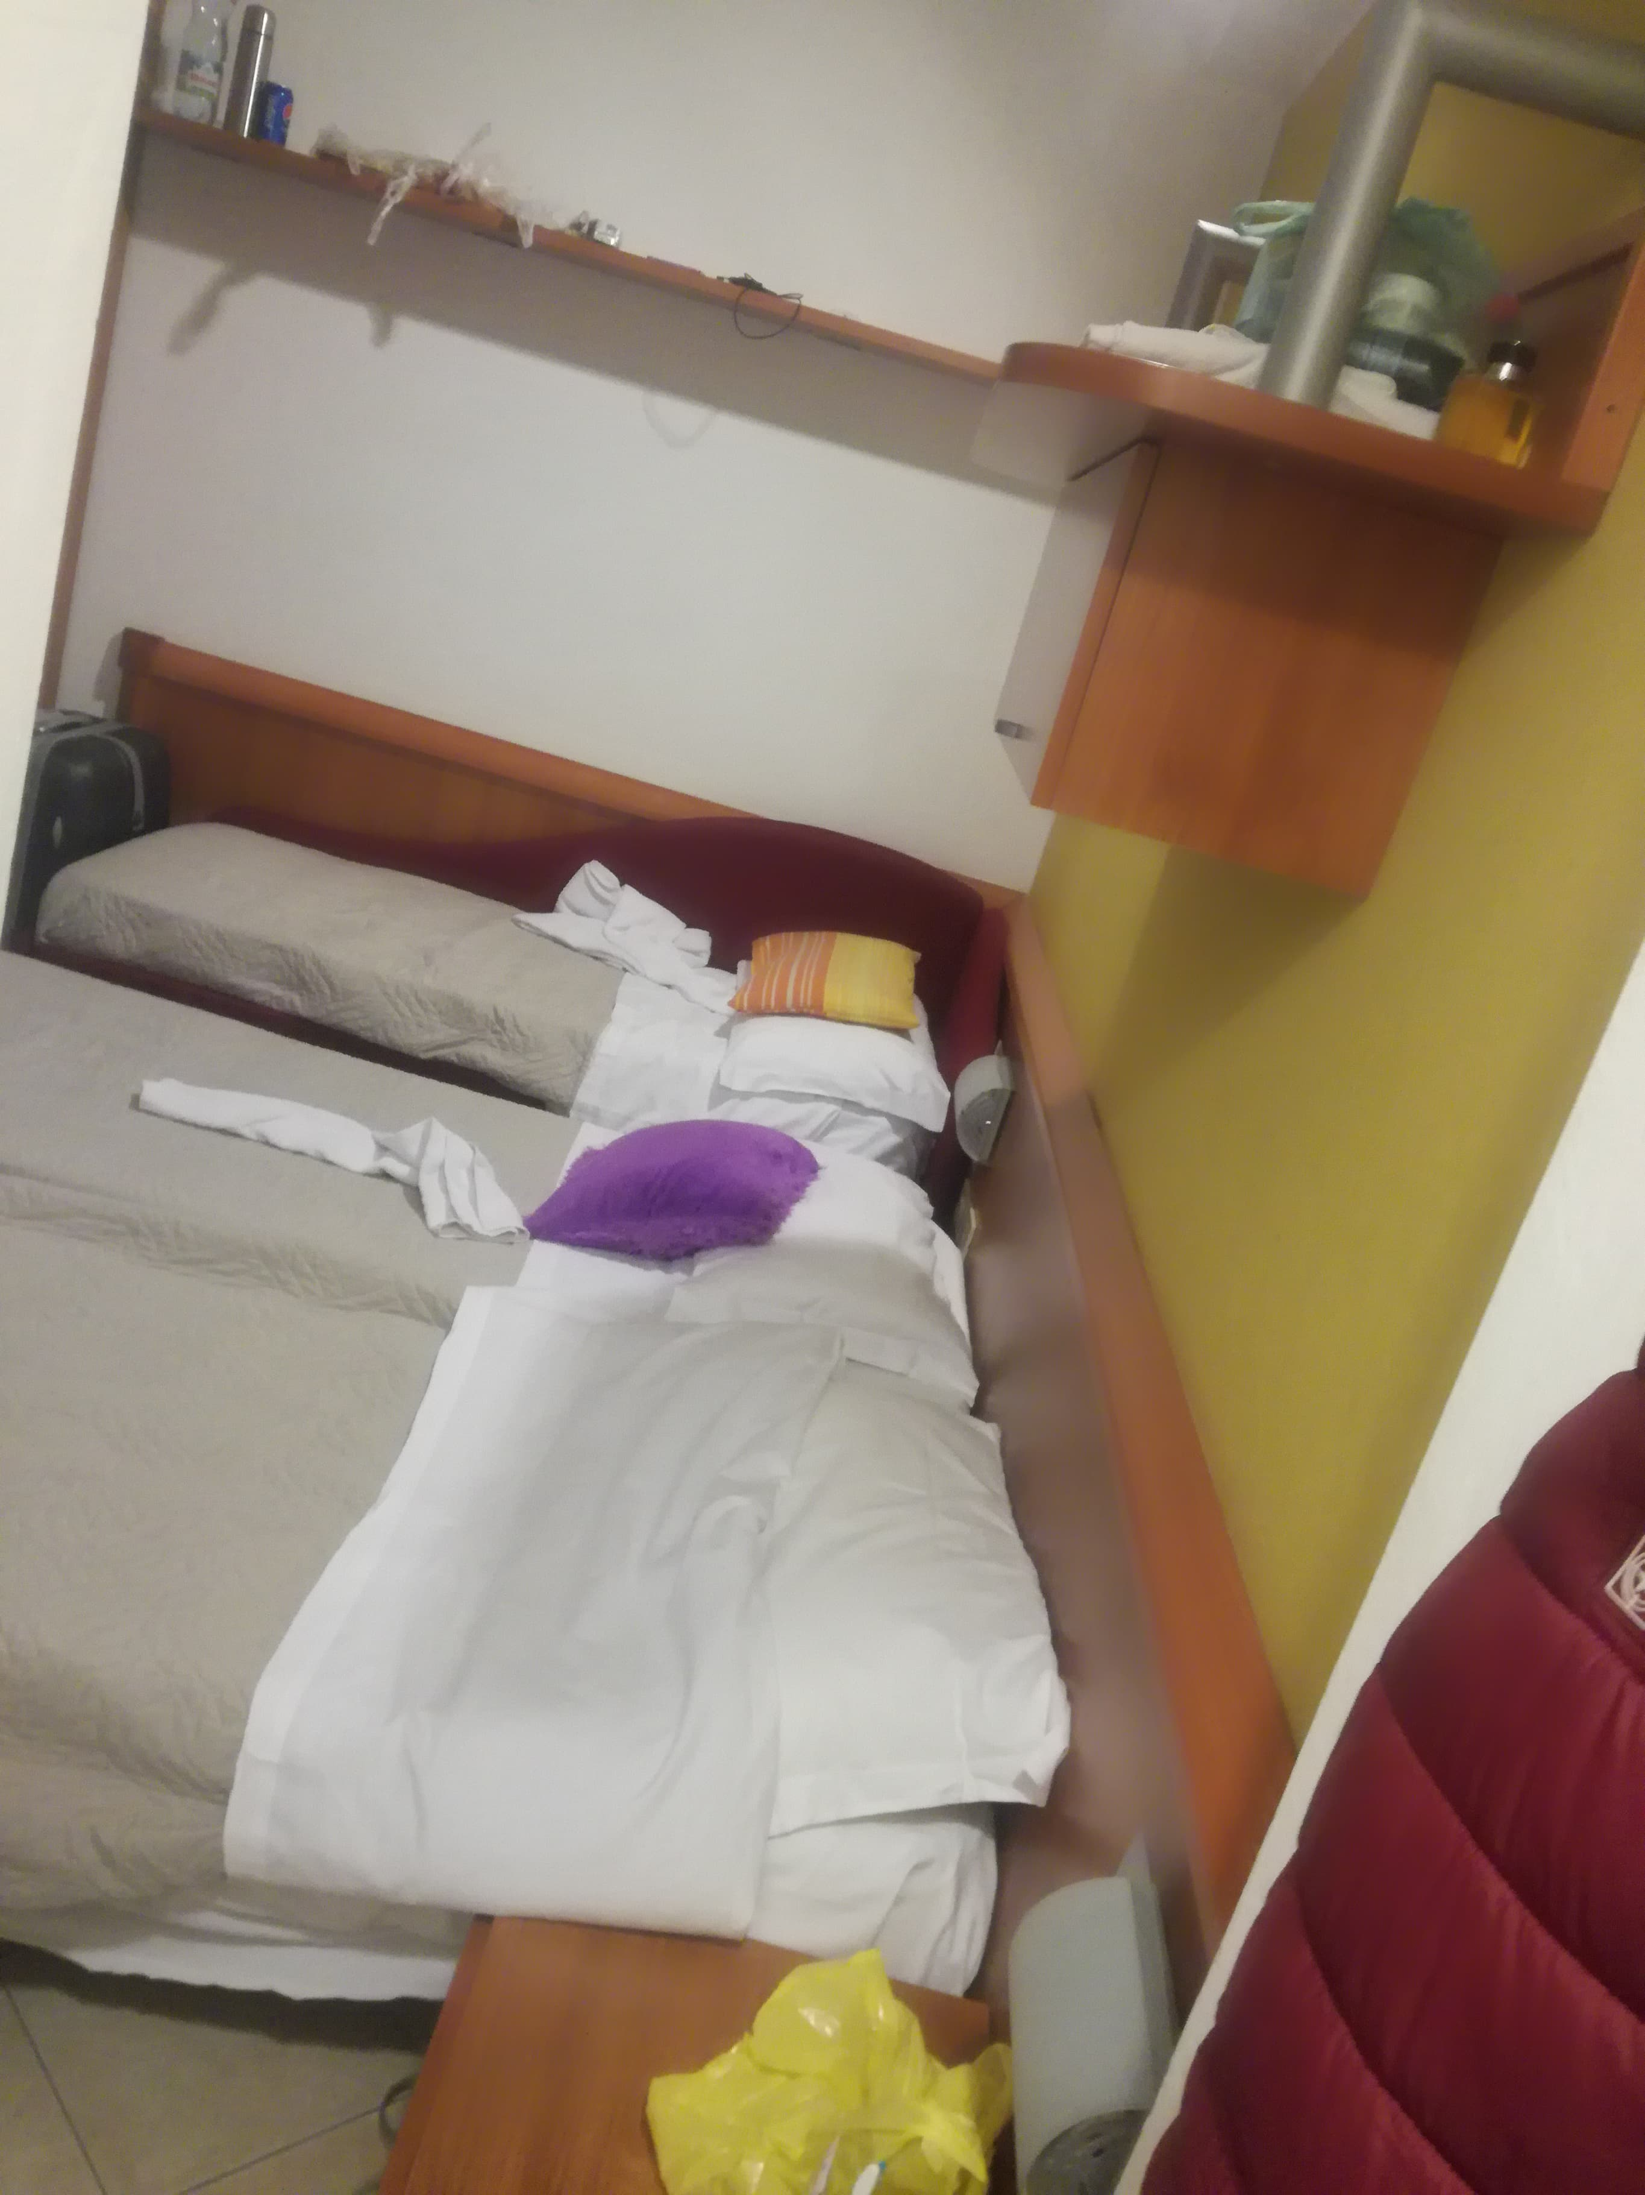
Pokoje 3 osobowe fajne, przestronne bez problemu każdy miał przestrzeń dla siebie i miło umeblowane
Notes:
12

Slide 13
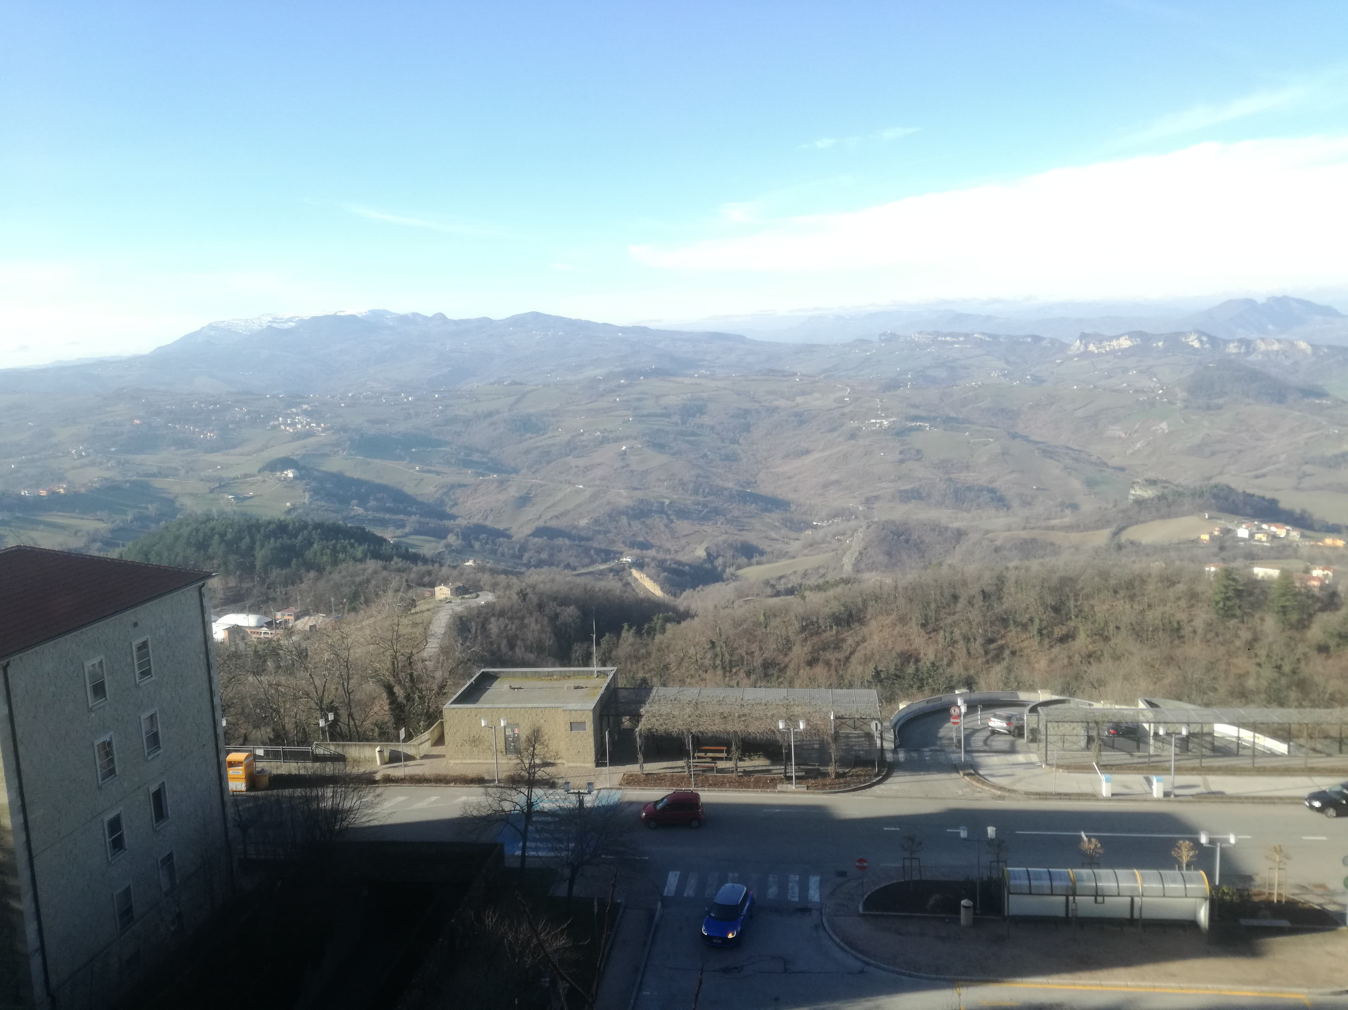
Miło wspominane piękne widoki z San Marino
Notes:
13

Slide 14
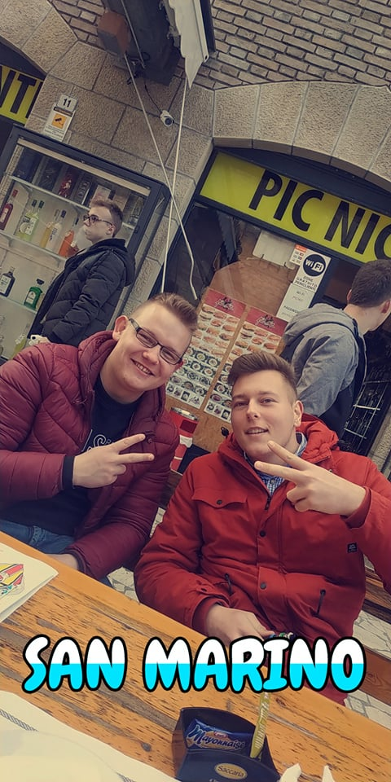
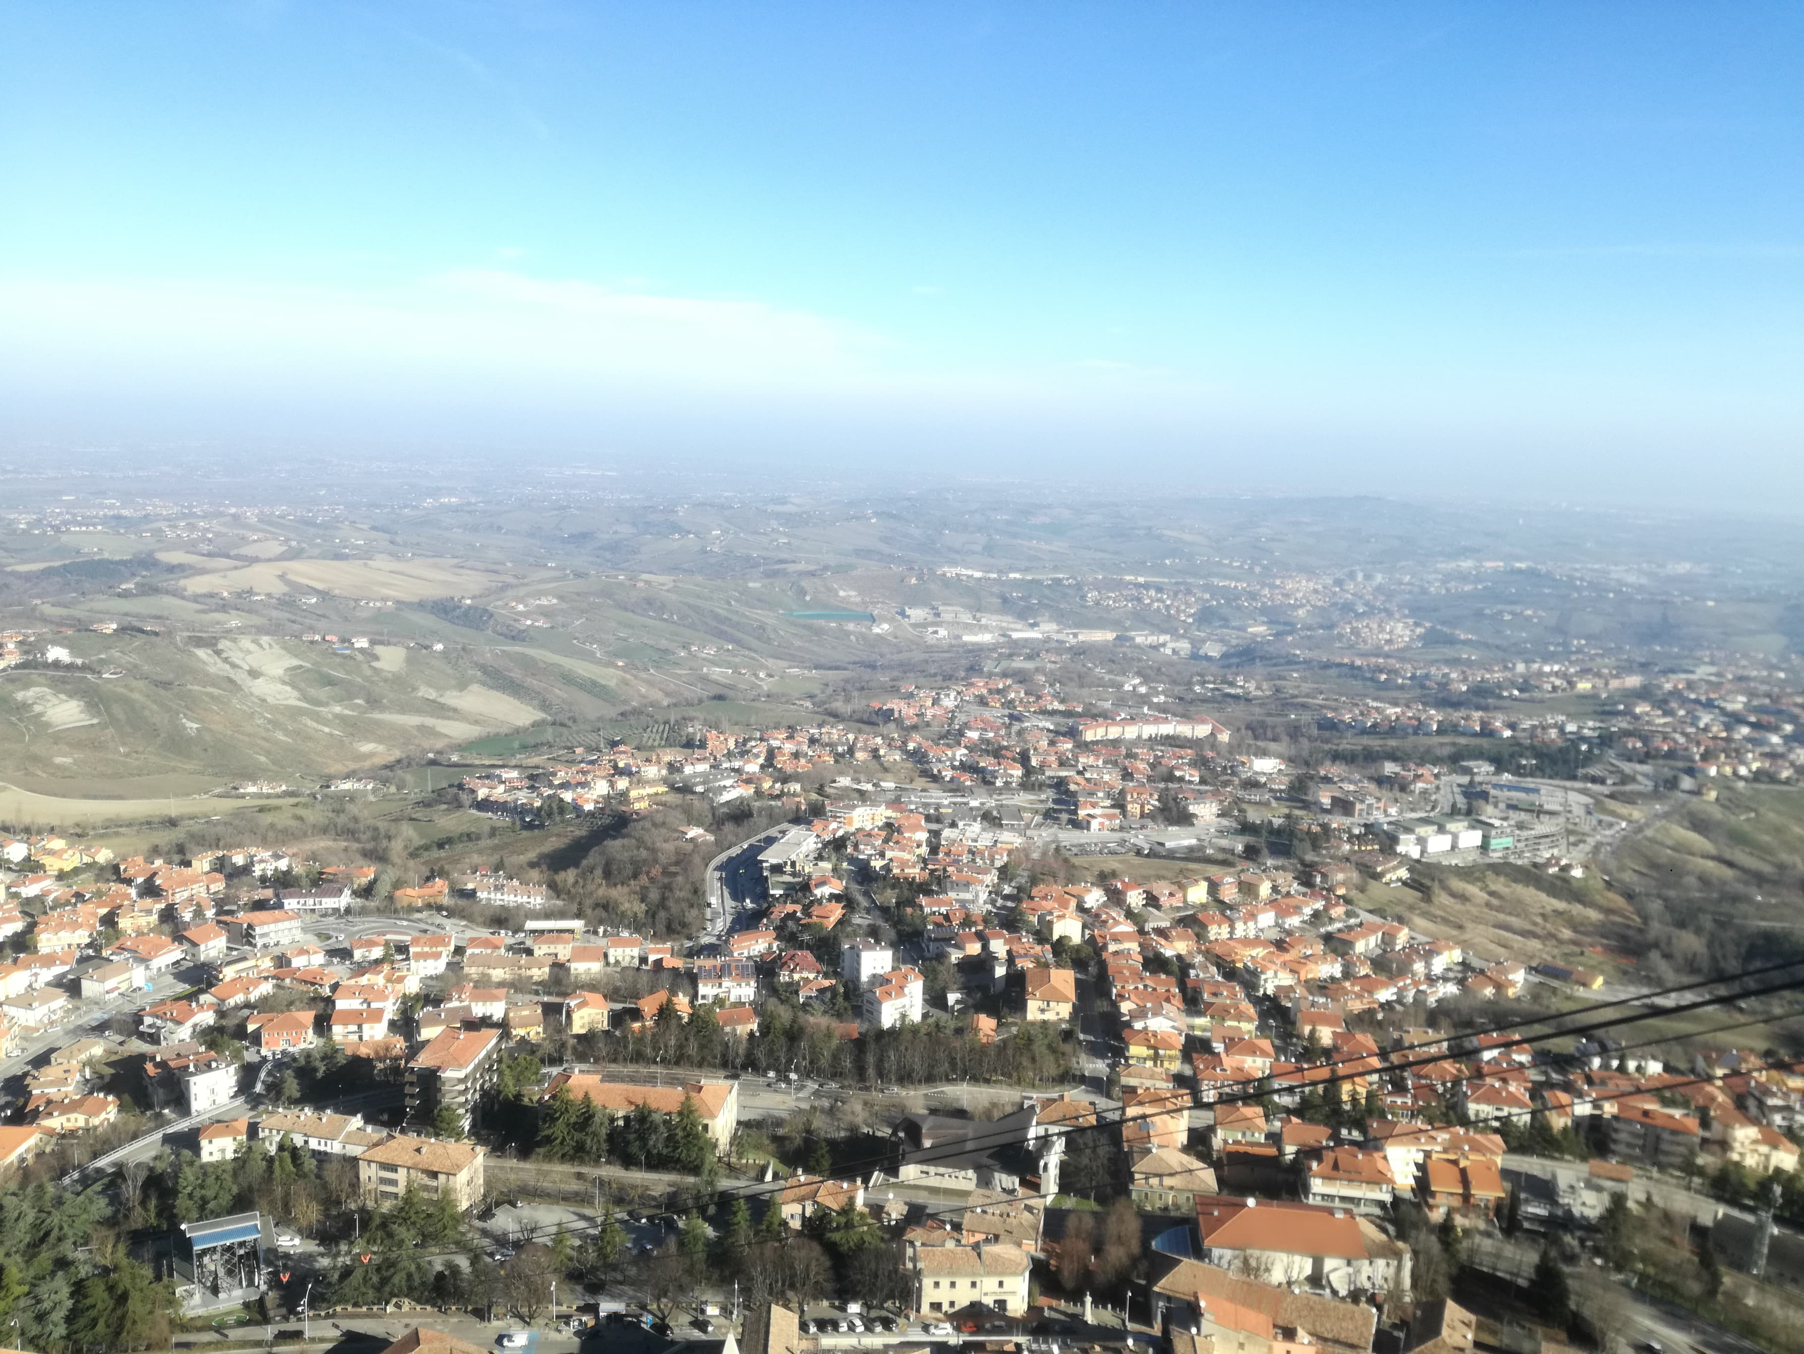
Notes:
14

Slide 15
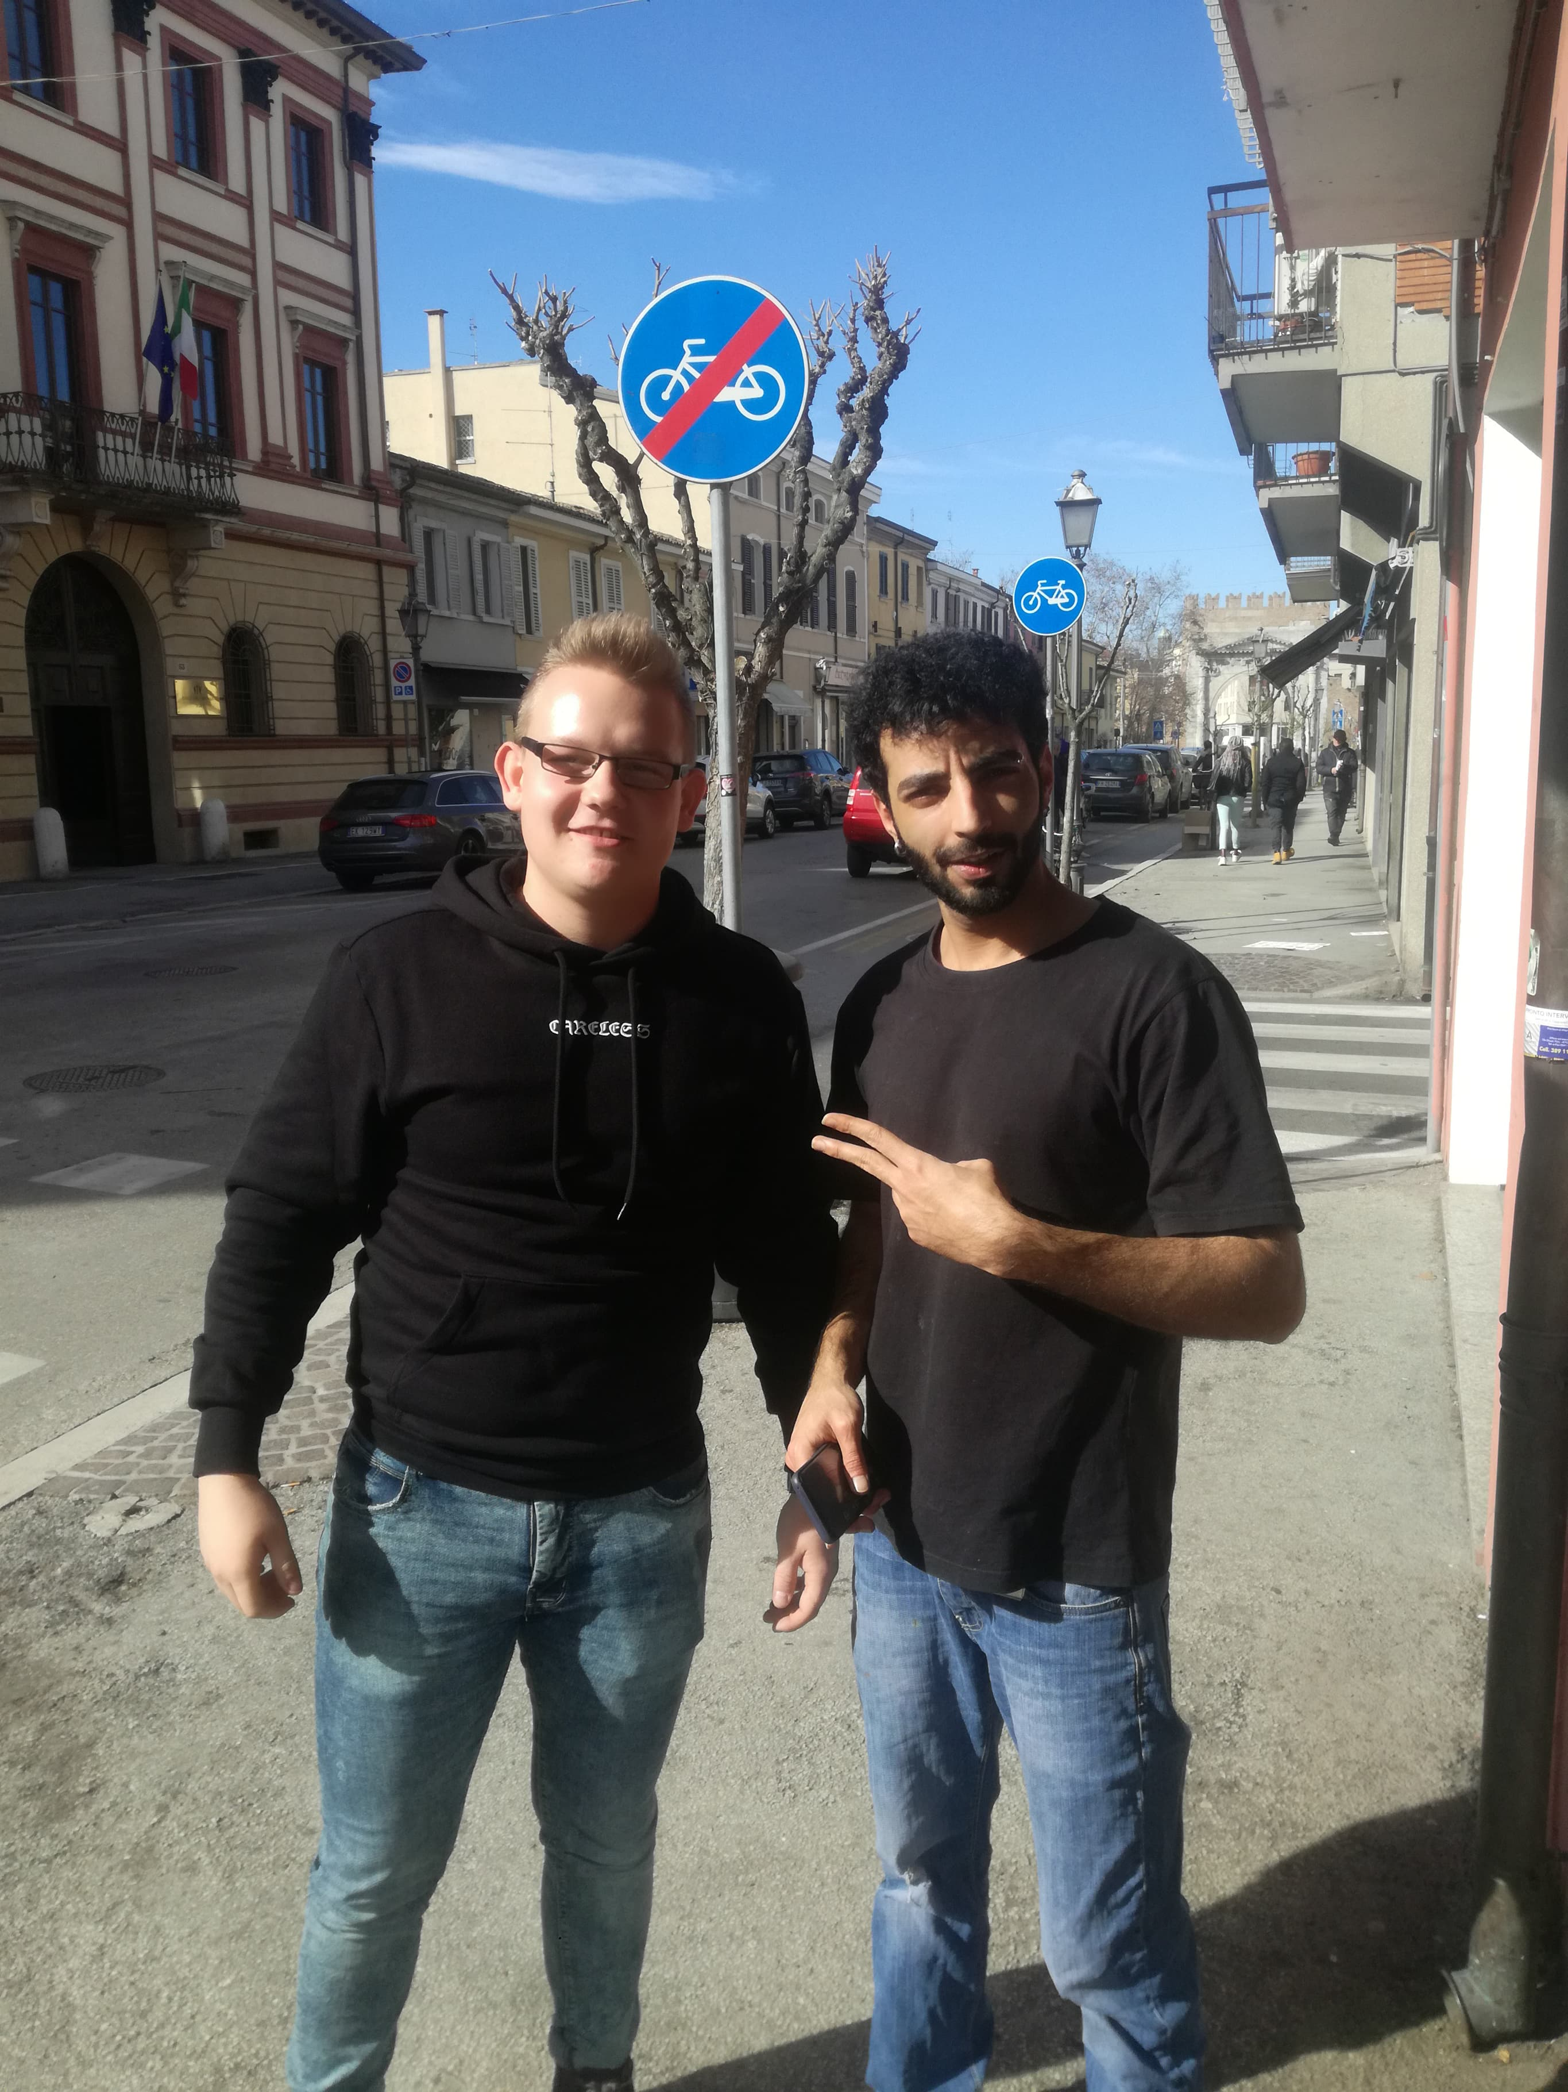
Muszę też wspomnieć o najlepszym kebabie w Rimini który robił Ali :)
Notes:
15

Slide 16
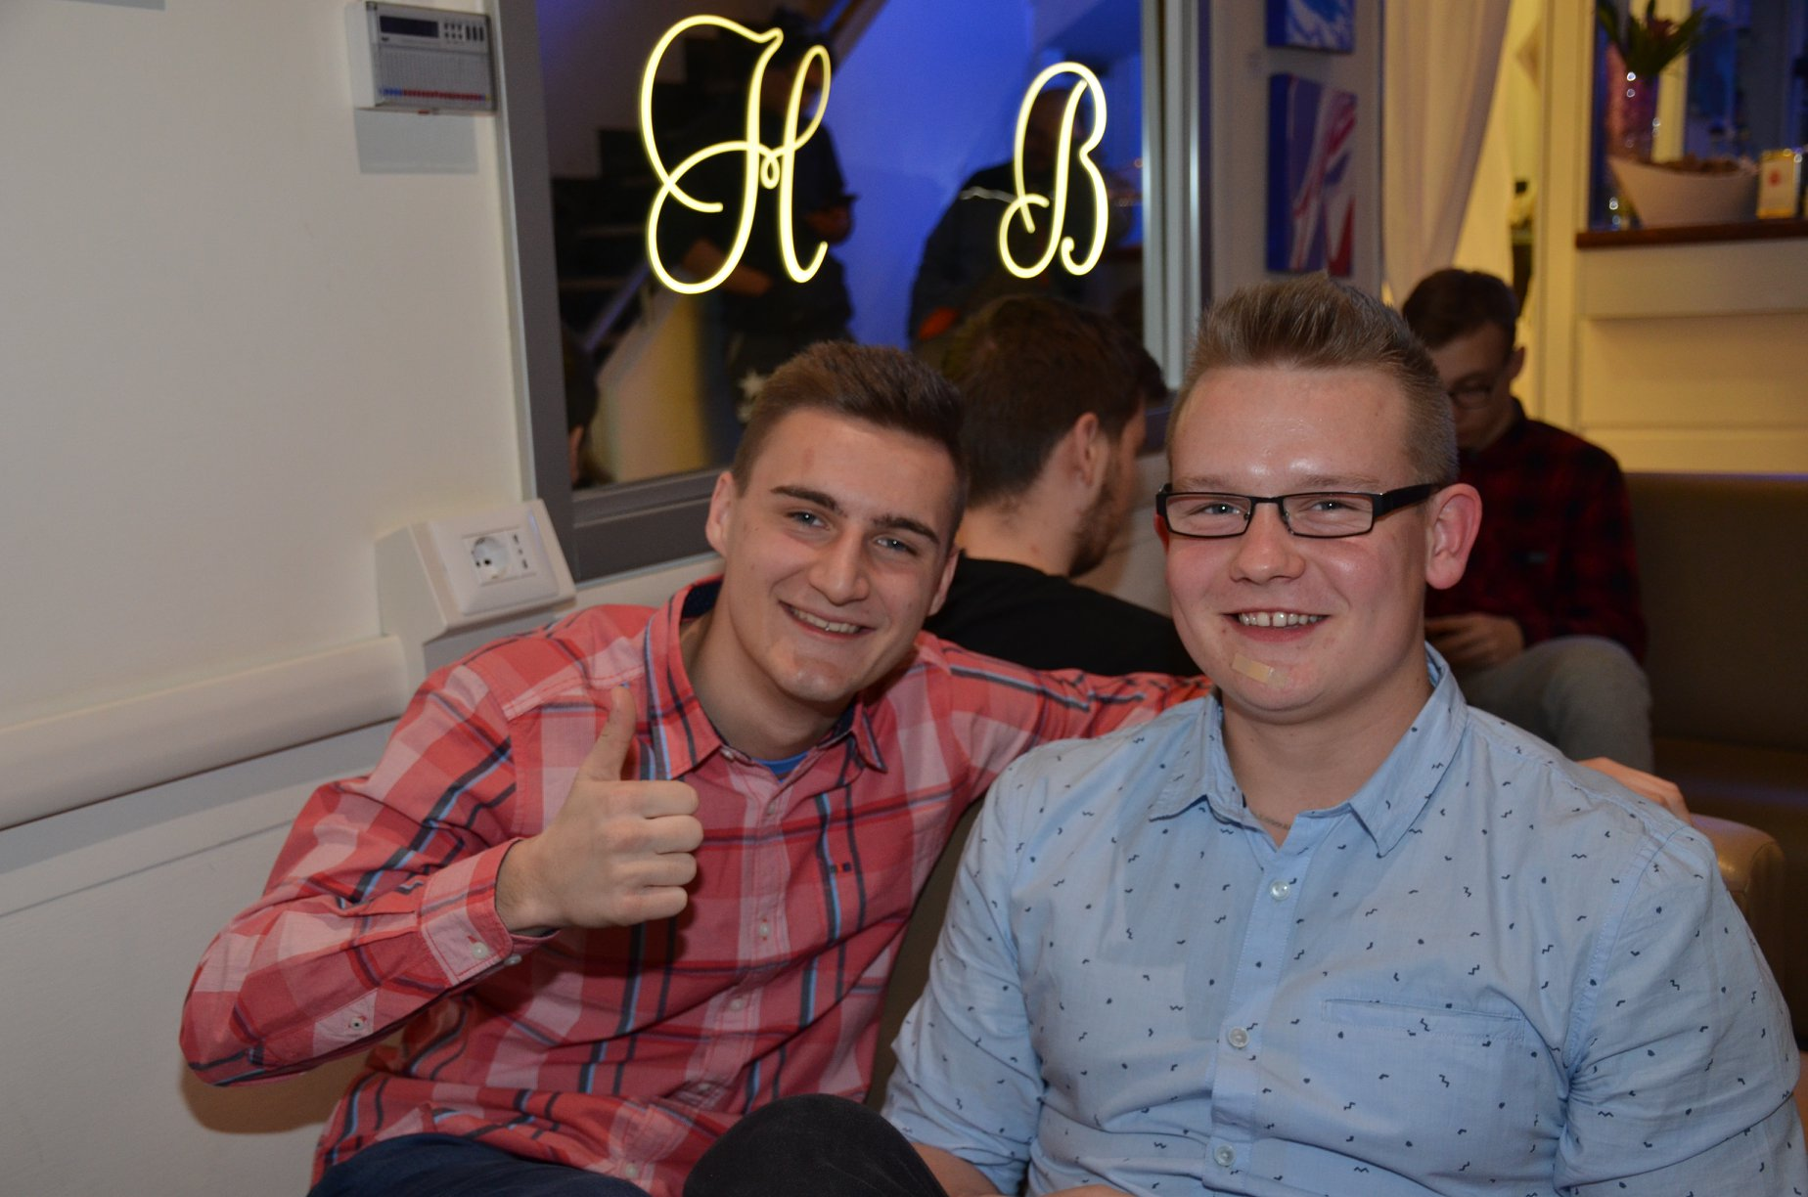
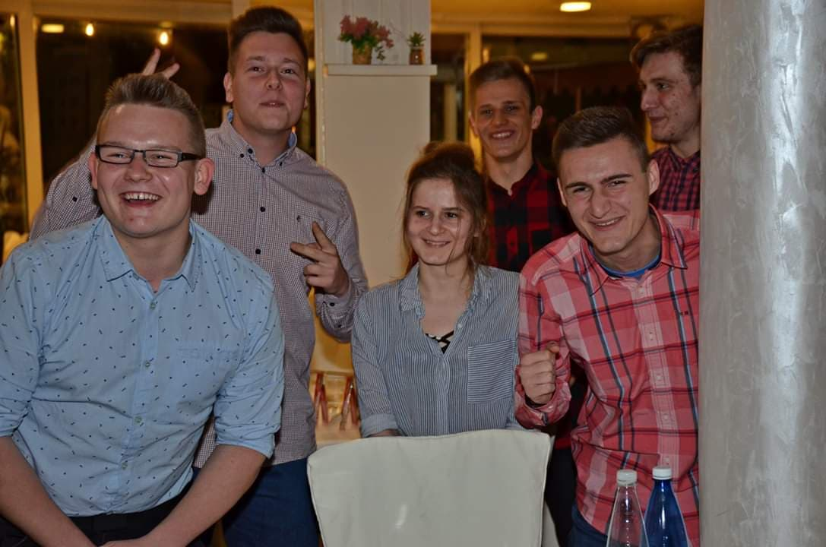
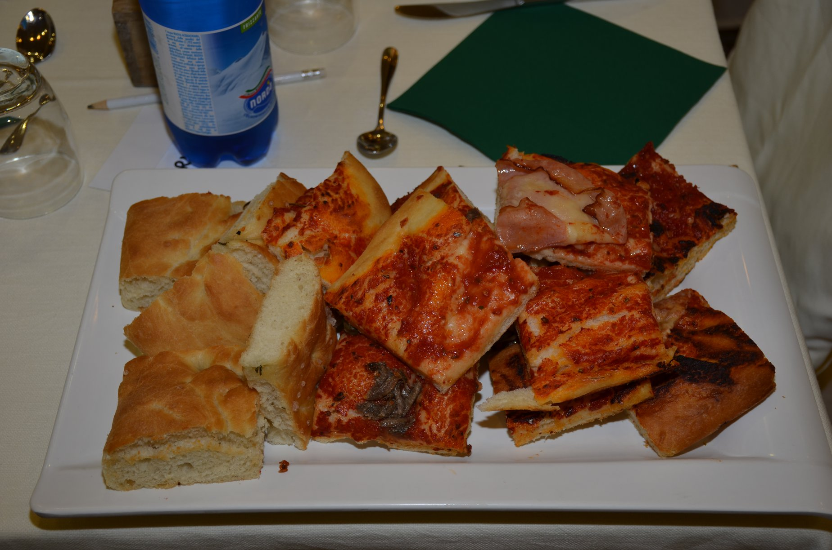
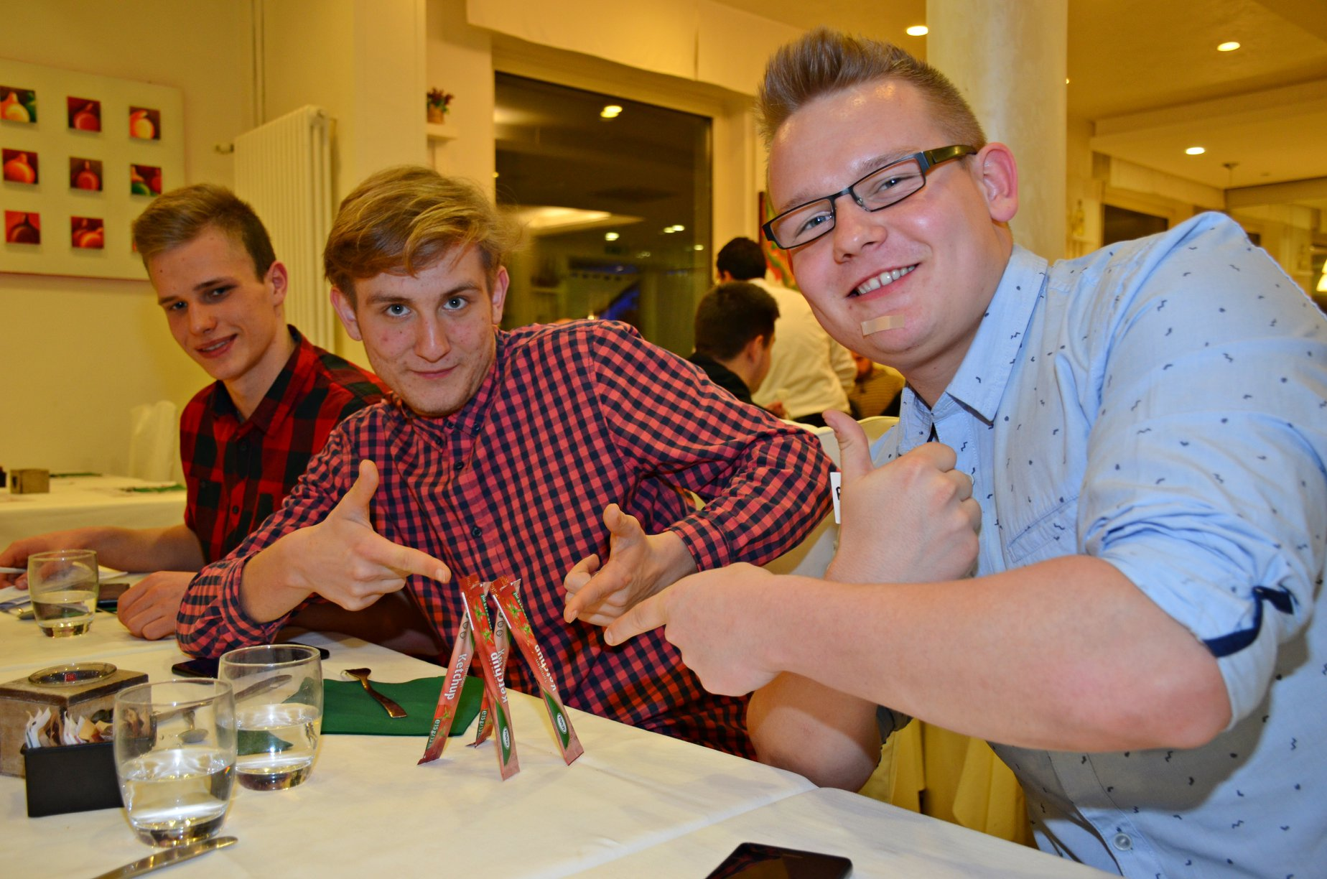
Nie mogło też tutaj zabraknąć wspaniałych kolacji w najlepszym towarzystwie
Notes:
16

Slide 17
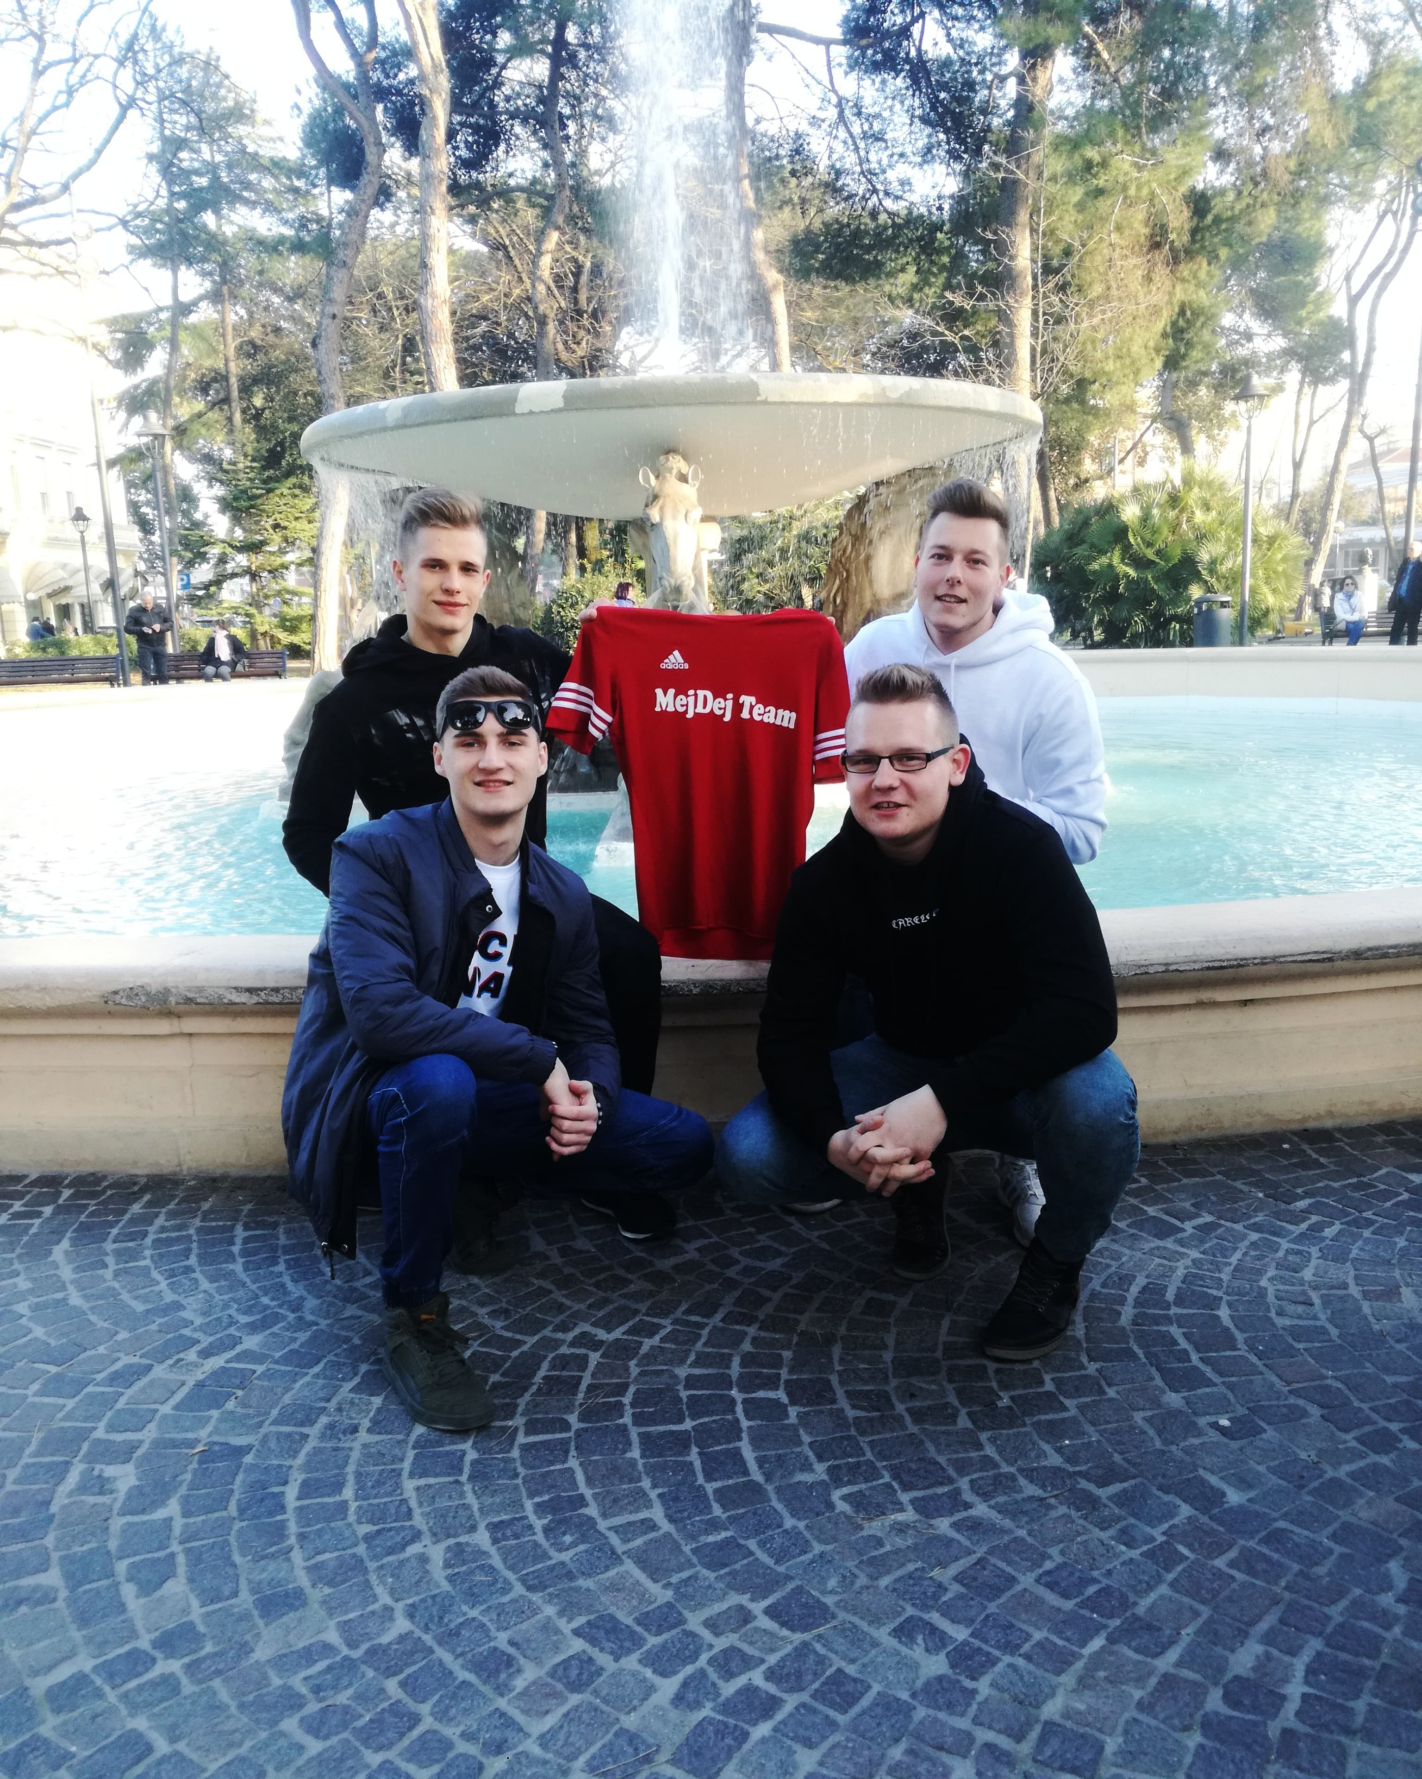
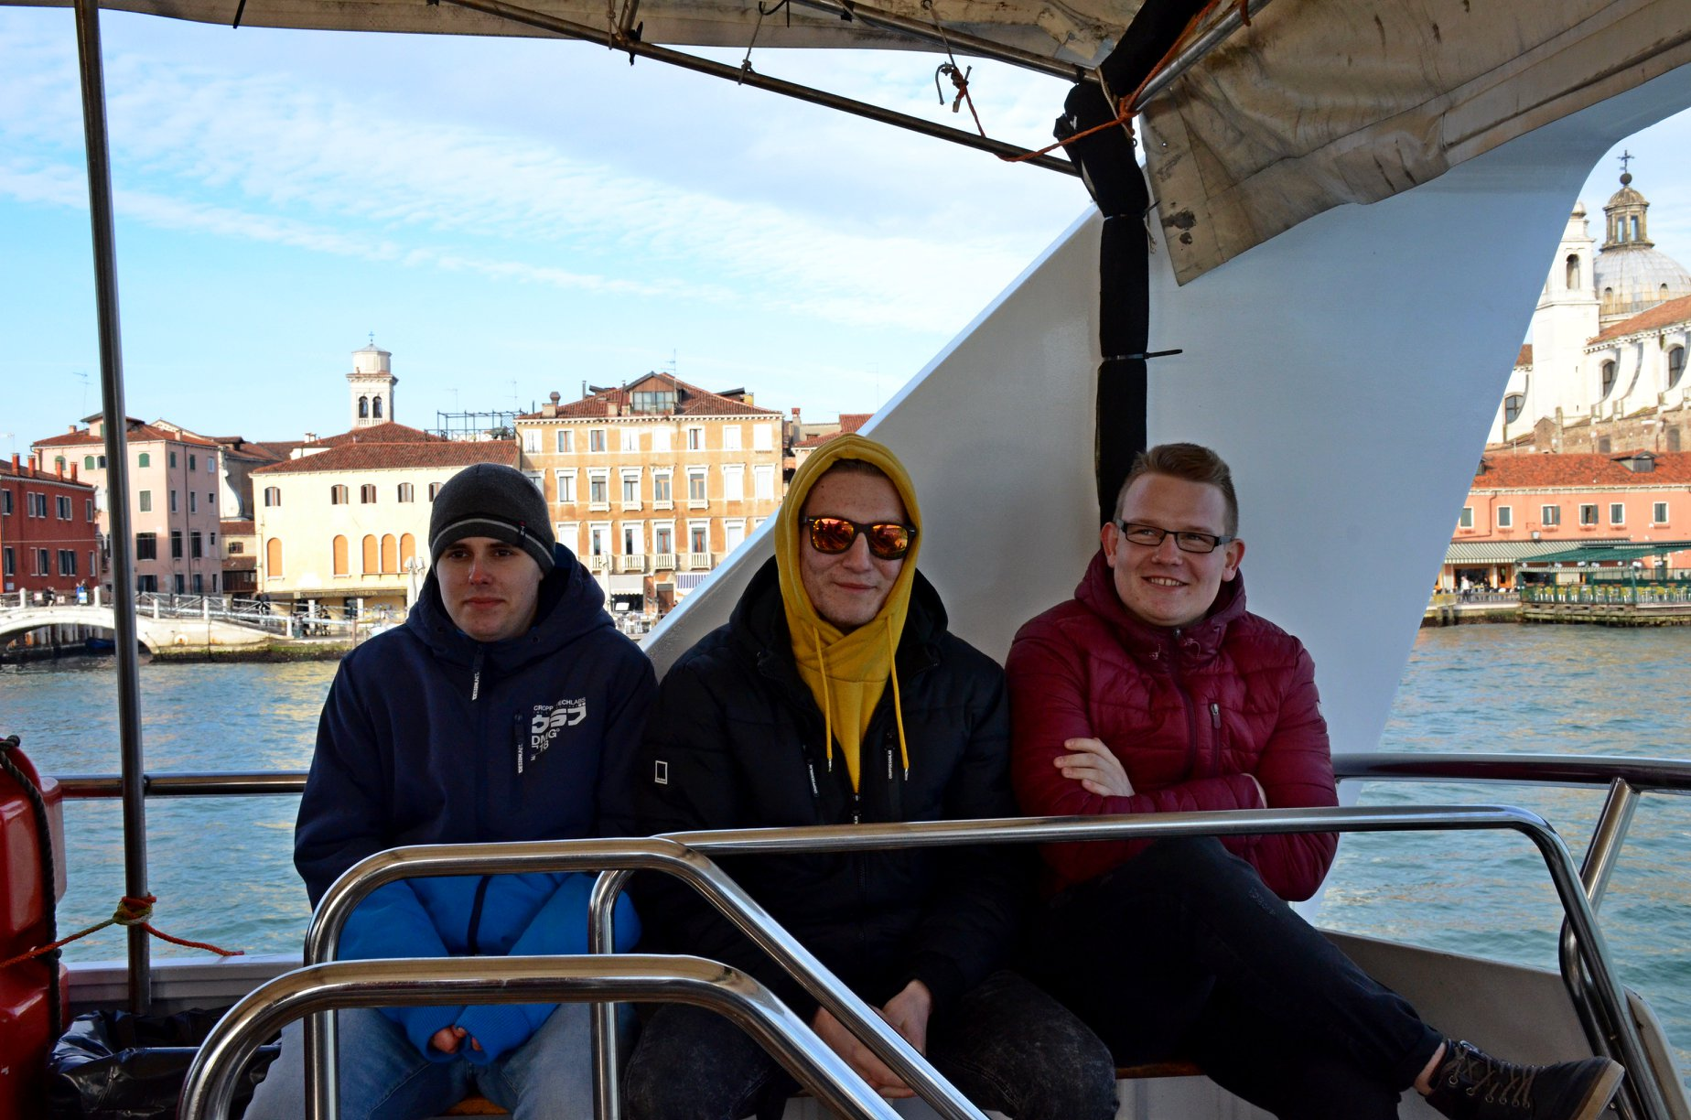
Ten wyjazd to było wspaniałe przeżycie dla mnie a zwłaszcza gdy byli przez miesiąc obok bliscy znajomi.
Notes:
17

Slide 18
Dziękuję za uwagę ☺

